Slide 1
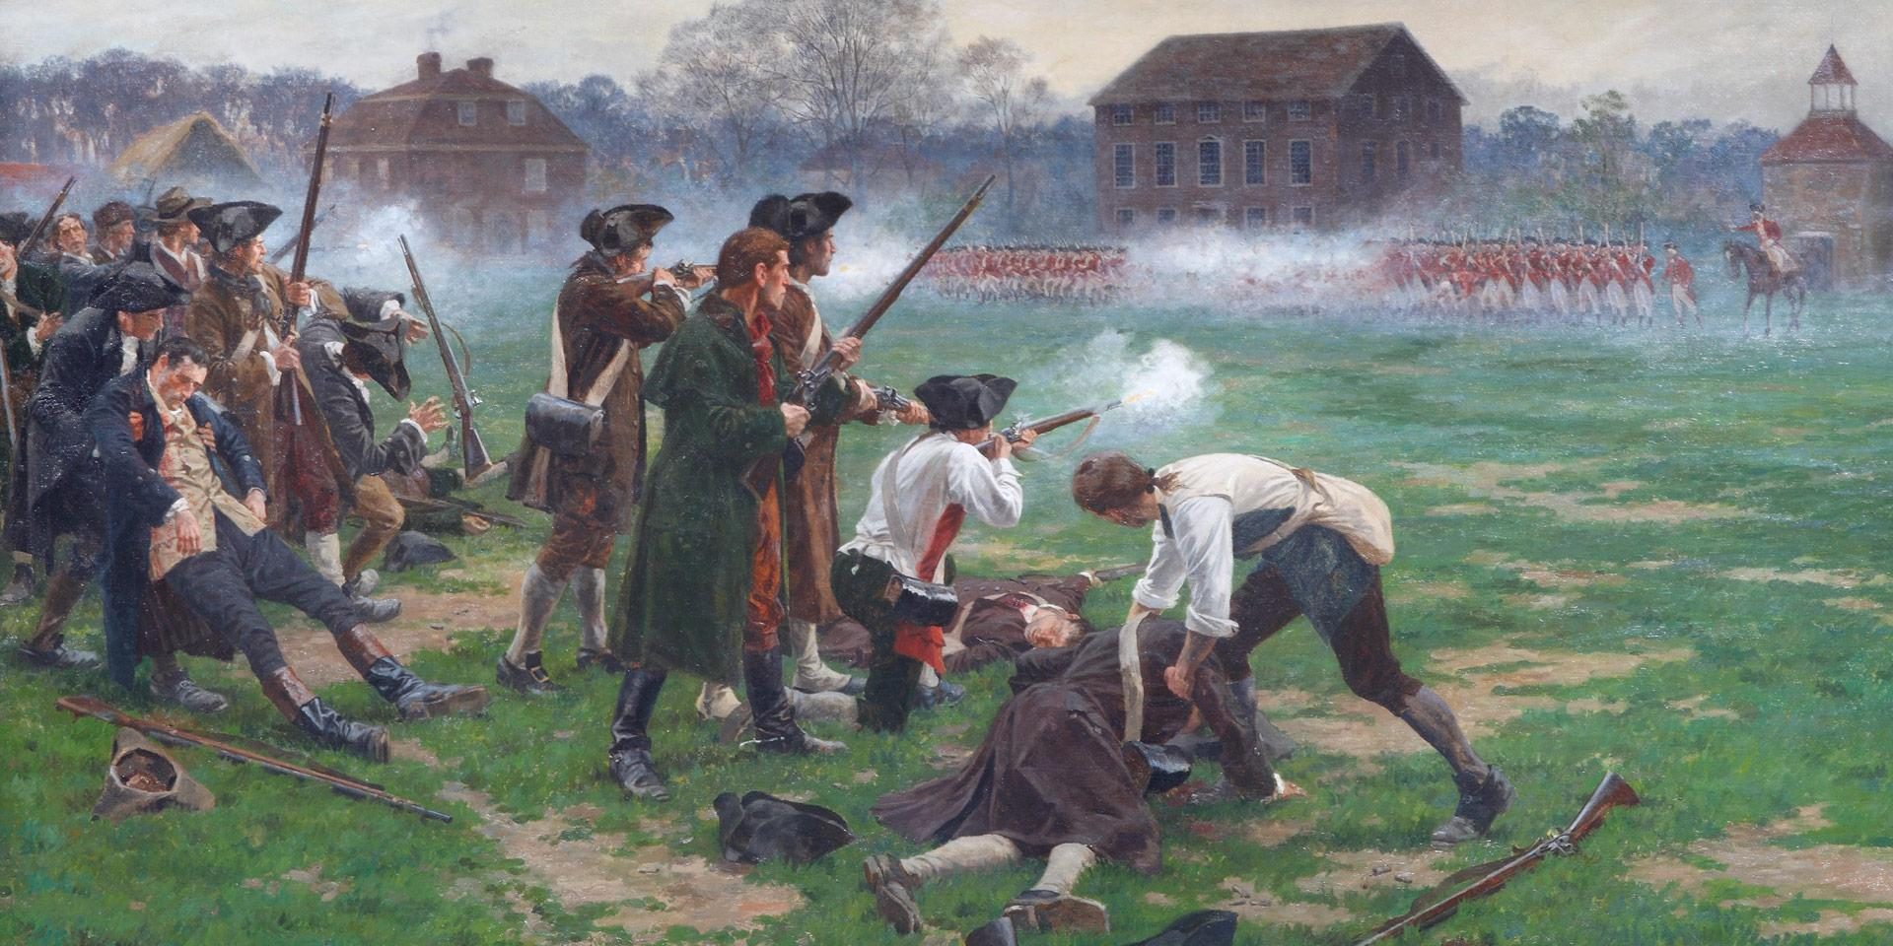
Präsentation von Paul Reveres Ride
Von Malte A. Aschenbach

Slide 2
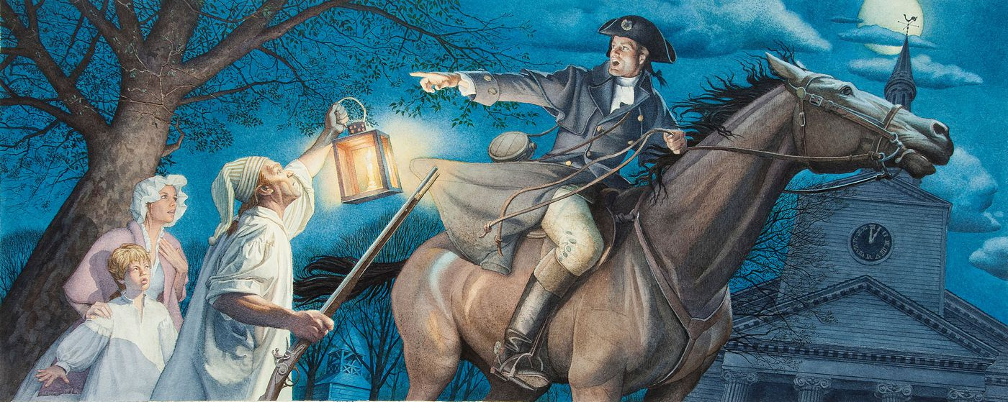
Inhalt:
Vorstellung von Paul Reveres Ride
Welches Ereignis wird dargestellt?
Welche revolutionären Werte werden hier dargestellt?
Welche Details werden hier ausgelassen?
Bedeutung
Quellen

Slide 3
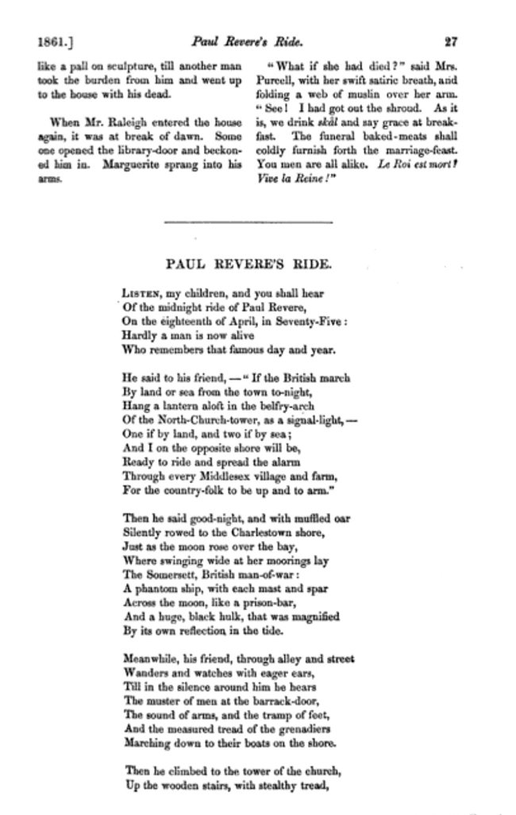
Paul Reveres Ride
Verfasst 1860 von Henry Wadsworth Longfellow
Veröffentlicht Janur 1861 in The Atlantic Monthly
Später betitelt „The Landlords Tale“

Slide 4
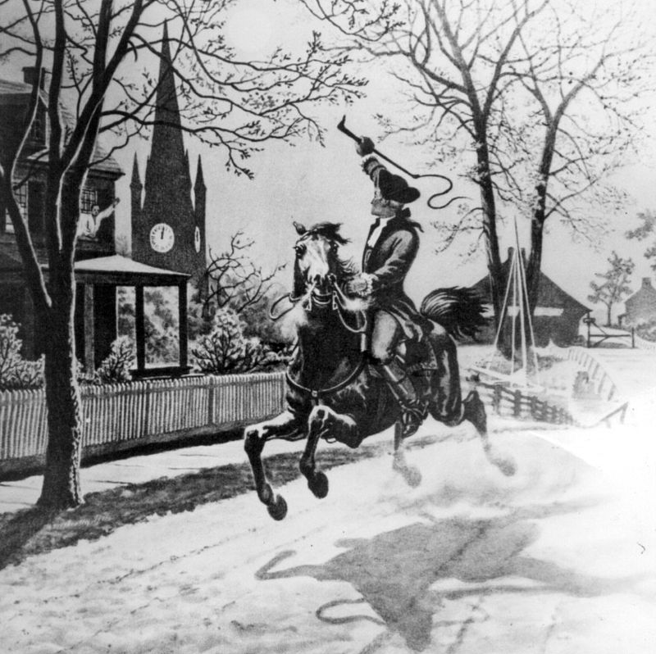
Vorstellung von Paul Reveres Ride
Ereignisse des 18. Aprils 1775
Mitternachtsritt von Boston nach Lexington und Concord
Wichtiger Punkt in dem amerikanischen Gründungsmythos

Slide 5
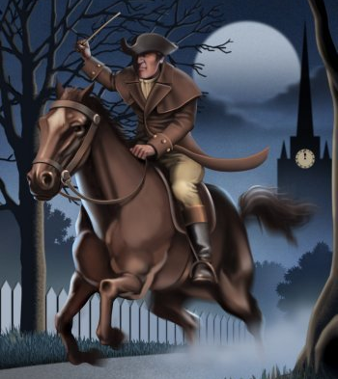
Welches Ereignis wird dargestellt?
Der Ritt fand am 18. April 1775 kurz vor Ausbruch der ersten Kämpfe zwischen Milizionären und königlichen Truppen statt
In Concord war sowohl ein Waffenlager als auch ein politisches Hauptquartier der Kolonialisten und Miliz, der britische General Gage sandte eine Abordnung von Truppen um es auszuheben
Revere einigte sich mit dem lokalen Kirchenoberhaupt, eine Laterne zu entzünden, wenn britische Truppen auf dem Landweg und zwei wenn sie auf dem Seeweg kämen zu entzünden
Revere sah zwei Laternen und überquerte den Charles River um alle nahe gelegenen Orte zu warnen und die Milizen zu aktivieren

Slide 6
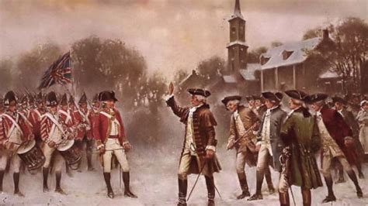
Welche revolutionären Werte werden hier dargestellt?
Einheit:
  Das Gedicht wurde vor dem amerikanischen Bürgerkrieg verfasst und stellt die gemiensame Identität und den gemeinsamen Kampf gegen den Unterdrücker da
Opferbereitschaft:
  Paul Revere und die anderen Eilboten haben ihr Leben riskiert um die Verteidigung von Lexington und Concord zu sichern
Mut:
  Für ihr patriotisches Ziel setzen die Patrioten und besonders Paul Revere ihr Leben aufs Spiel
List:
  Besonders mit den Laternen und dem getarnten Reisen setzen die Boten einen Präzedenzfall für die Guerilla-Taktiken der Kontinentalarmee und der Milizen

Slide 7
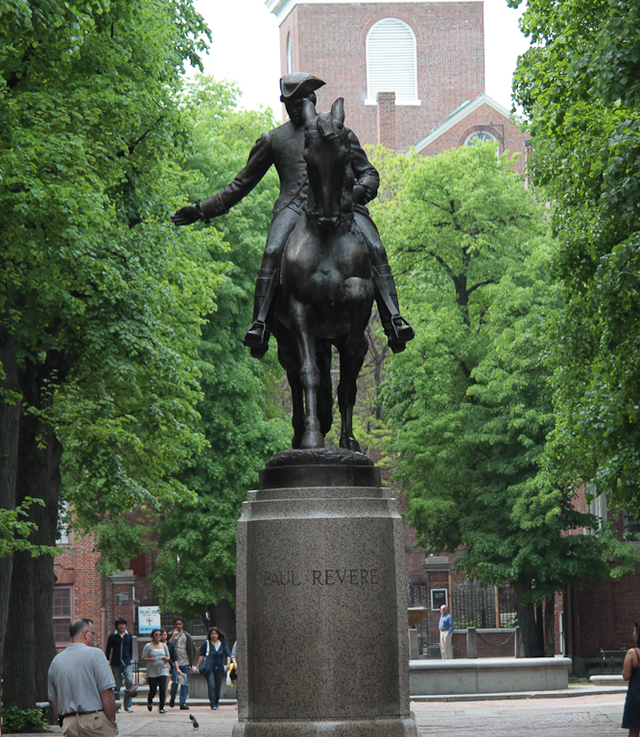
Welche Details werden hier gegebenenfalls ausgelassen?
Paul Revere hat das Signal aus der Kirche nicht bloß erhalten - er befahl selbst, es zu entzünden
Revere ritt nicht alleine, mehrere Reiter nahmen verschiedene Routen um Concord zu warnen
Er ruderte nicht selbst über den Charles river
Er erreichte nicht in der selben Nacht die Miliz

Slide 8
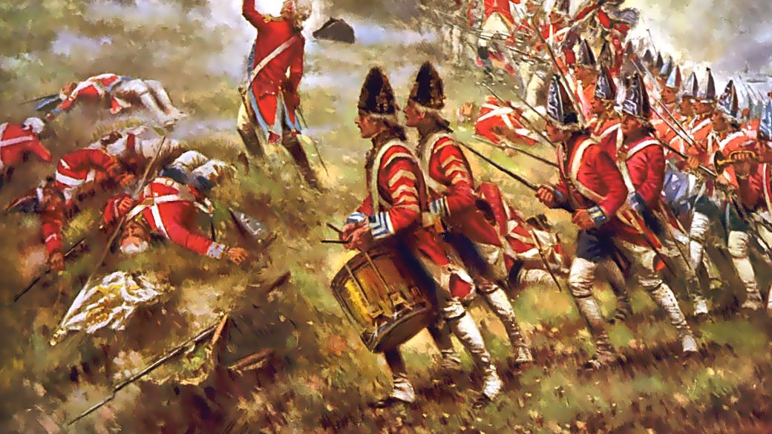
Bedeutung
Das Gedicht ist maßgeblich dafür verantwortlich, die Legende von Paul Revere überhaupt zu kreieren, bis zu seinem Tod war diese Tat kaum bekannt
Es sollte vor dem Bürgerkrieg noch ein letztes Mal an Einheit und gemeinsame Geschichte der USA erinnern
Gewarnt wurde auch vor kommenden schlechten Zeiten und Unglück, wie eben dem Auseinanderreißen der Union, erkennbar in der Zeile "hour of darkness and peril and need"

Slide 9
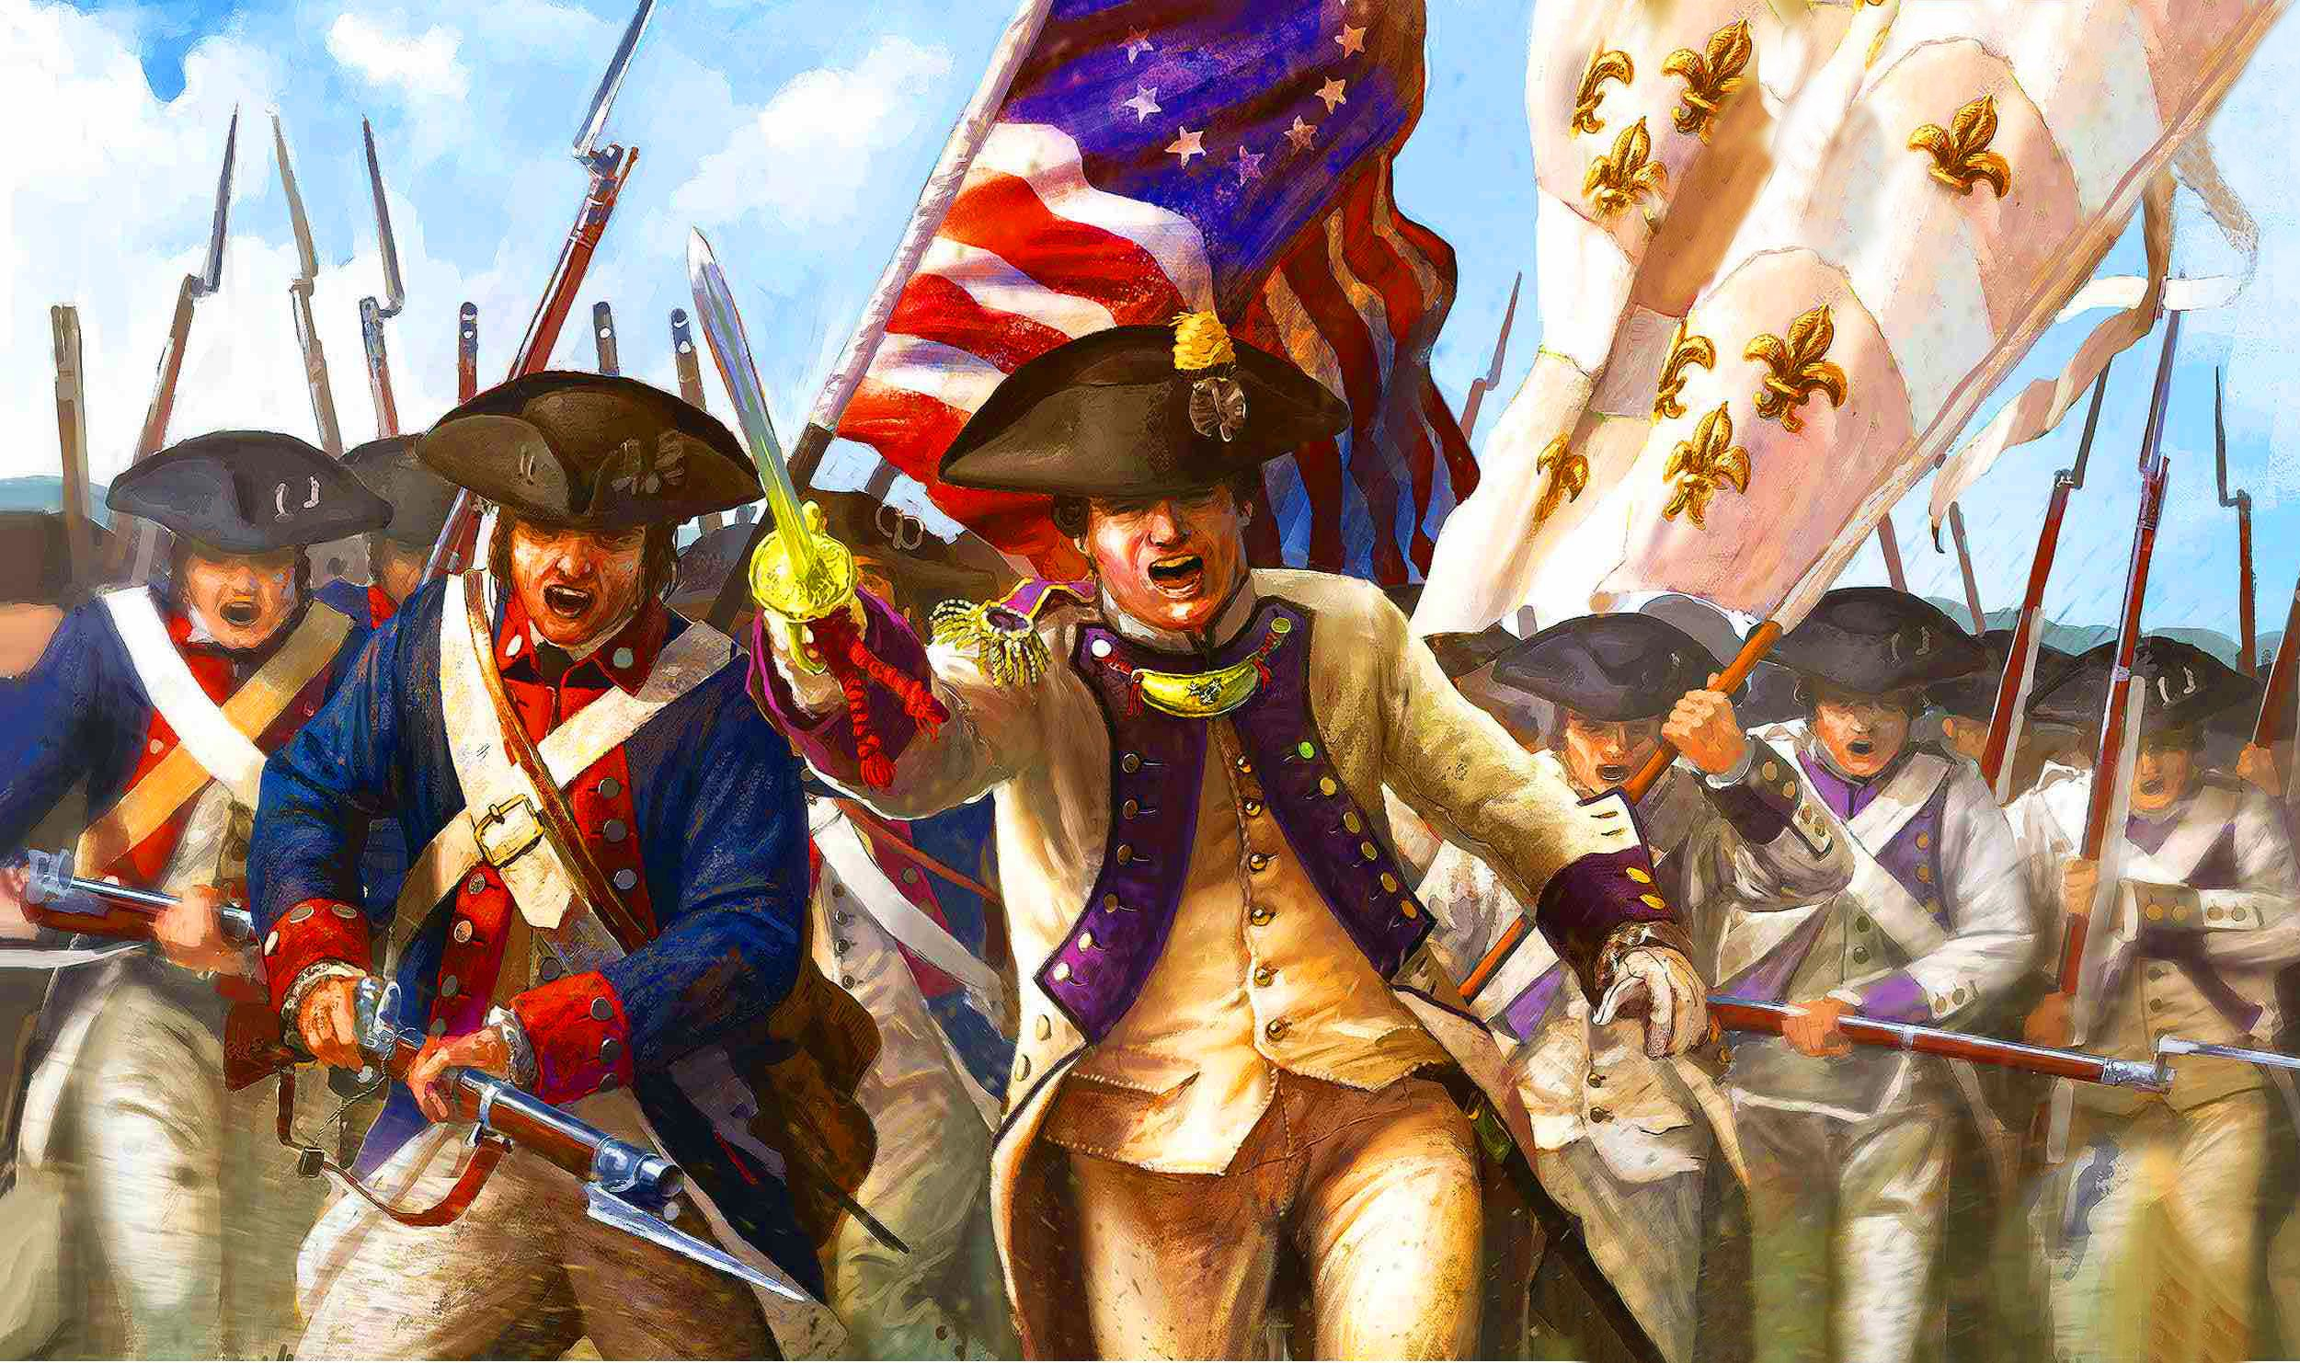
Quellen:
https://en.wikipedia.org/wiki/Paul_Revere%27s_Ride
https://poets.org/poem/paul-reveres-ride
https://www.biography.com/news/paul-reveres-ride-facts

